Slide 1
Základní pojmy
  Stopy (válce) - číslovány od 0
  Hlavy - číslovány od 0
  Sektory - číslovány od 1
    vytvářejí se při formátování na nízké úrovni
      Low Level Format
  Absolutní (trojrozměrná) adresa sektoru
    číslo válce, hlavy, sektoru (CHS)
  S trojrozměrnou adresou pracuje BIOS

Slide 2
Relativní sektory
  Pod OS lze každý HDD dělit na více částí
    logické disky
  OS nepoužívá CHS adresaci
  Každý logický disk má své relativní sektory
    vytváří se při formátování na vysoké úrovni (pod OS)
    označení sektorů jedním číslem
    lineární adresace
  Pod OS sektory číslovány od 0
  Číslovány za sebou po válcích
  Výhody relativní adresace
    nezávislost na parametrech HDD
    rychlejší přístup k sektorům

Slide 3
Oblasti a logické disky
  Každý HDD lze dělit až na 4 primární oblasti
  V rámci oblastí lze vytvářet logické disky
  Typy oblastí (partitions)
    primární (primary partition)
    dodatečná (extended partition)
    nedosovská (non-DOS partition)

Slide 4
Primární oblast
  Musí být na HDD, pokud se má zavádět OS
  Obsahuje pouze jeden logický disk
  Zavádí-li se z této oblasti systém, musí být
  označena jako aktivní
  Pod DOSovskými systémy může být na HDD
  viditelná pouze jedna
    ostatní musí být skryté
  Aktivní partition se označuje C:\

Slide 5
Dodatečná oblast
  Vytváří se na HDD tehdy, pokud je třeba
  dělit HDD na více logických disků
  Obsahuje jeden či více logických disků
  Logický disk
    hlásí se systému jako samostatný disk
    je označen písmeny abecedy
      D:, E:, atd. (lze nastavit v OS)

Slide 6
Nedosovská oblast
  Vytvářena jinými než DOSovskými systémy
    NetWare, Linux, Win NT
  DOSovské systémy
    MS-DOS
    Windows 95, 98, …..
    Novell DOS, DR-DOS
    a další

Slide 7
Hlavní zaváděcí záznam (Master Boot Record - MBR)
  Umístěn na C/H/S = 0/0/1
  Je mimo logický disk
  Obsahuje
    program pro kontrolu PAT
    program hledající zaveditelný (aktivní) segment
    tabulku PAT (Partition Table)
  Vytváří se pod DOSem programem FDISK
    ve Windows automatický zavaděč

Slide 8
Tabulka PAT (Partition Table)
  Údaje o rozdělení HDD do oblastí
  Max. 4 záznamy (HDD max. 4 oblasti)
  Každý záznam 16 B dlouhý
  Záznam obsahuje
    příznak zaveditelnosti oblasti (zda je aktivní) (1B)
    začátek a konec oblasti (3B začátek a 3B konec)
      8 b pro číslo hlavy (256 hlav)
      6 b pro číslo sektoru (63 sektorů)
      10 b pro číslo válce (1024 válců)
    počet nedostupných sektorů
    celkový počet sektorů
    identifikátor typu oblasti (1B)

Slide 9
Logický disk
  Sektory číslovány relativně
  Obsahuje
    systémovou část
      bootrecord
      tabulky FAT
      hlavní adresář
    datovou část
      následuje za systémovou částí
      sektory uspořádány do clusterů

Slide 10
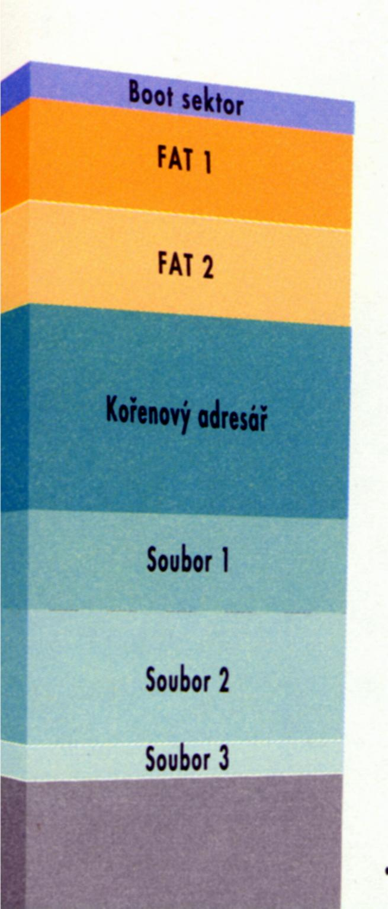
Logický disk

Slide 11
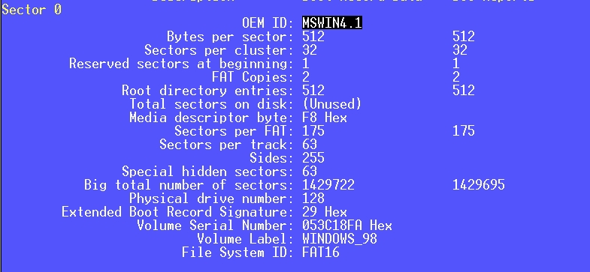
Blok parametrů BIOSu (BPB) u FAT16

Slide 12
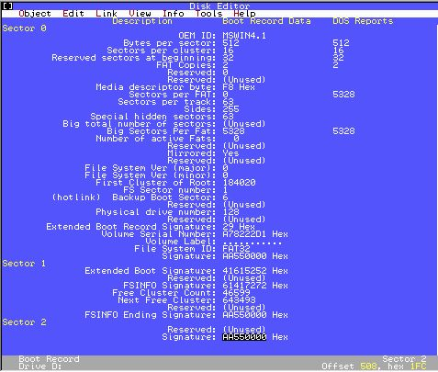
BPB u FAT32

Slide 13
Cluster (alokační jednotka)
  Nejmenší adresovatelná jednotka
  Určitý počet sektorů adresovaný jako celek
  Velikost clusteru je dána
    celkovou kapacitou disku
    souborovým systémem
  Výhody clusterů
    větší kapacita disku
    rychlá manipulace se soubory
  Nevýhody clusterů
    soubor menší než jeden cluster obsadí celý cluster

Slide 14
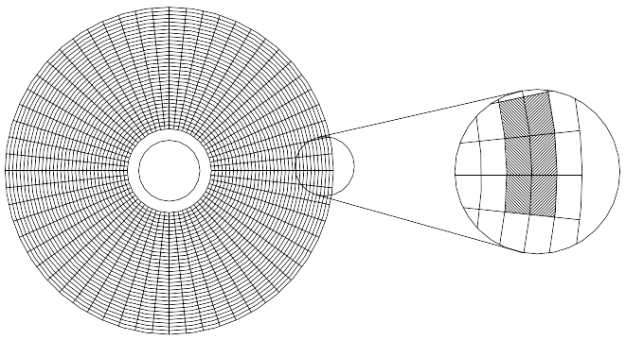
Cluster (alokační jednotka)
KLASTR
SEKTOR
STOPA

Slide 15
Hlavní adresář a tabulka FAT
  File Allocation Table
  Informace o obsazení clusterů soubory
  2 kopie ihned za bootrecordem
  Hlavní adresář (ROOT)
    pod FAT16 - pevná velikost
      32 sektorů (512 záznamů)
      umístěn ihned za FAT
    pod FAT32 - není omezen
      umístěn v datové oblasti

Slide 16
Hlavní adresář
  Záznam v adresáři je 32 B dlouhý
    obsahuje
      jméno souboru (8 B)
      příponu souboru (3 B)
      velikost souboru (4 B)
      datum poslední změny (2 B)
      čas poslední změny (2 B)
      atributy (1 B)
      počáteční cluster (2 B u FAT16, 4 B u FAT32)
    u FAT16 využito 22 bytů z 32

Slide 17
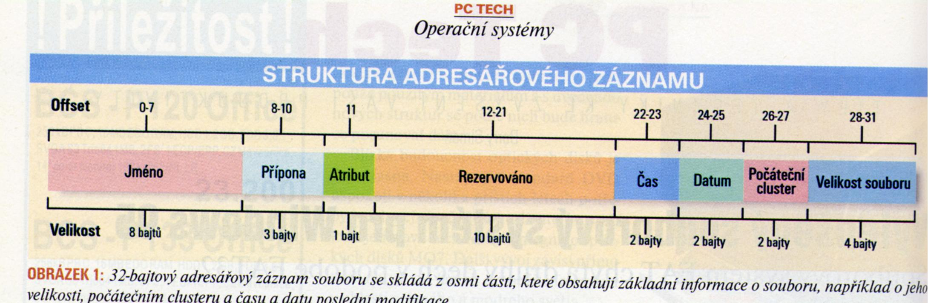
Záznam v adresáři

Slide 18
Hlavní adresář a tabulka FAT
  Z atribučního bytu využito 6 b
    archivační bit (1 = byl změněn)
    bit skrytého souboru (1 = skrytý)
    bit „pouze pro čtení“
    bit „systémový“
    bit „adresářový“
    bit „návěstí disku“
  Obdobně záznam o adresáři
    velikost 0
    adresářový bit na hodnotu 1

Slide 19
Tabulka FAT
  Informace o obsazených clusterech
    pro každý cluster položka, která může nabývat hodnot
      0 = volný cluster
      2 až max. 65 520 (FAT16)
        určuje obsazený cluster na kterém soubor pokračuje
      EOF = konec souboru
      BAD = vadný cluster
    první dvě položky ve FAT tzv. Media Descriptor
      určuje typ media
        HDD = F8FF FFFF
        FDD = F0FF FFFF
    vyhledávání souboru
      z adresářového záznamu
        jméno, přípona, počet clusterů ve FAT, počáteční cluster
        pokud soubor pokračuje, načte další clustery, až po EOF

Slide 20
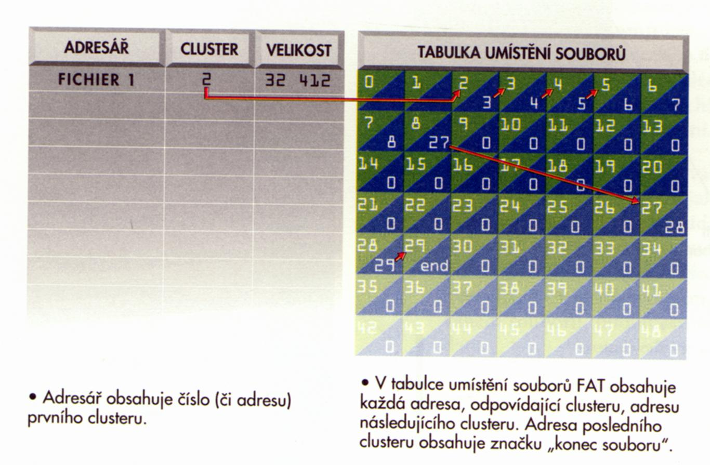
FAT a hlavní adresář

Slide 21
Tabulka FAT a adresář
  FAT nemůže fungovat bez adresářového
  záznamu a naopak
  Základní chyby FAT a adresář. záznamu
    ztracené clustery
      položky ve FAT - číslo ≠ 0
      neexistuje záznam v adresáři
    zkřížené clustery
      v adresáři dva záznamy odkazují na stejný cluster
  Důvody chyb
    při zápisu souboru
      nejprve zápis do FAT
      pak modifikace adresářového záznamu
    např. výpadek proudu při ukládání

Slide 22
Tabulka FAT
  3 typy tabulky FAT
    FAT12
      12-ti bitový záznam čísla clusteru
      max. 2¹² = 4096 záznamů
      u disket a logických disků < 15MB
    FAT16
      16-ti bitový záznam čísla clusteru
      max. 2¹⁶ = 65 536 záznamů
      u logických disků < 2 GB
    FAT32
      32 bitový záznam čísla clusteru
      max. 2³² = 4 294 967 296 adres
      u logických disků do 2 TB

Slide 23
Dlouhé názvy souborů
  Max. délka jména je 255 znaků
  Dlouhé jméno rozděleno do více záznamů
  Max. obsadí 20 adresářových položek
  Nevýhody
    více obsazených záznamů
    pomalejší při práci se jmény
  Vytvoří se pro soubor záznam 8+3
  Další záznamy pro každých 13 znaků
    obsahuje část dlouhého názvu
    využívá bajty určené pro
      datum a čas vytvoření souboru
      velikost souboru atd.
      celkem 19 B

Slide 24
Fragmentace a defragmentace souborů
  Fragmentovaný soubor
    clustery nejsou za sebou
    nevýhody
      pomalejší načítání souboru
      potíže při obnově souboru po havárii disku
    HDD pravidelně defragmentovat
    fragmentace vzniká
      na zaplněných discích
      při častém ukládání a mazání

Slide 25
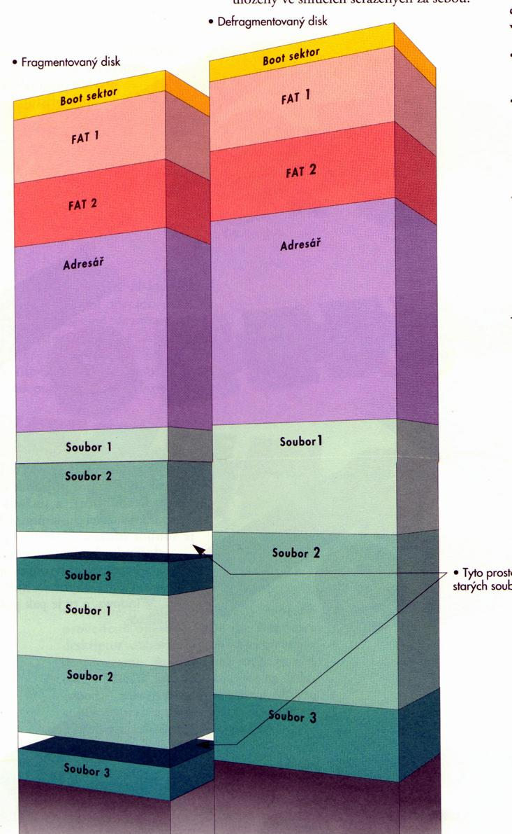
Fragmentace

